Slide 1

Diapositiva 1
Captura cognitiva para
tratamiento de envíos
Julián Alberto Herrera
German Silva Pedraza
Andrés Martínez
Diego Fernando Díaz
Juan Camilo Morales Pérez

Slide 2
Diapositiva 3
Agenda
1
Burndown Chart
Estrella de mar
5
2
Prototipo funcional
6
Trabajo hecho
3
Diagrama de clases
4
Diagrama de componentes
2

Slide 3
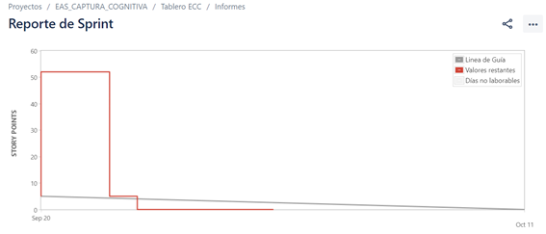
Diapositiva 2
Burndown Chart
7

Slide 4
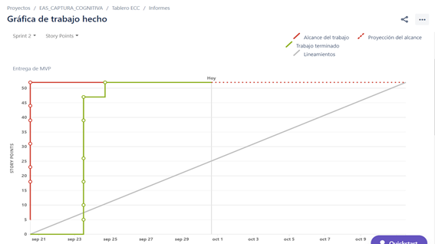
Diapositiva 2
Trabajo Hecho
7

Slide 5
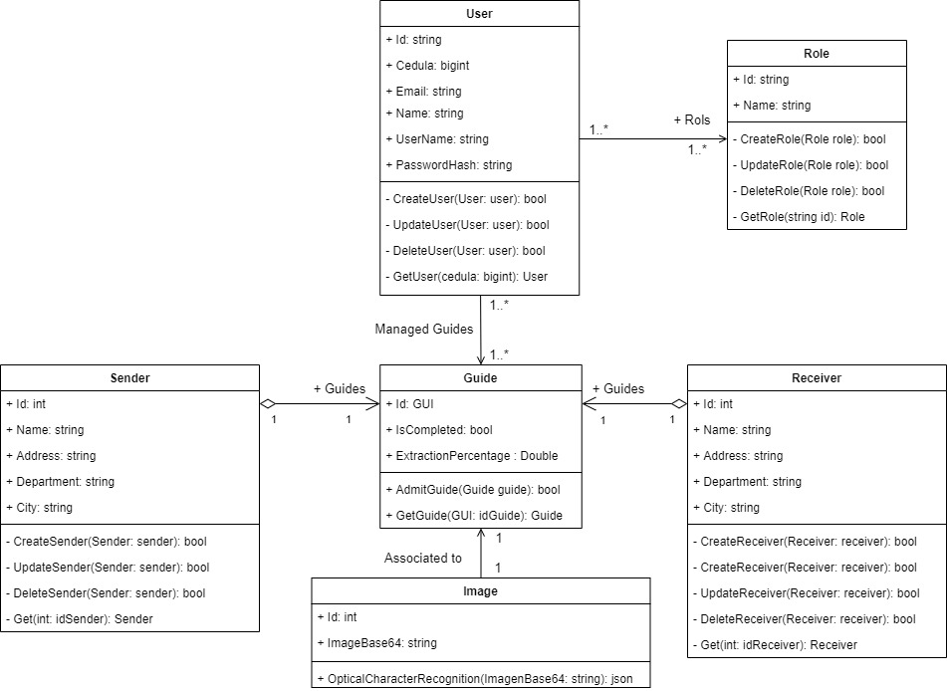
Diapositiva 2
DIAGRAMA DE CLASES
6

Slide 6
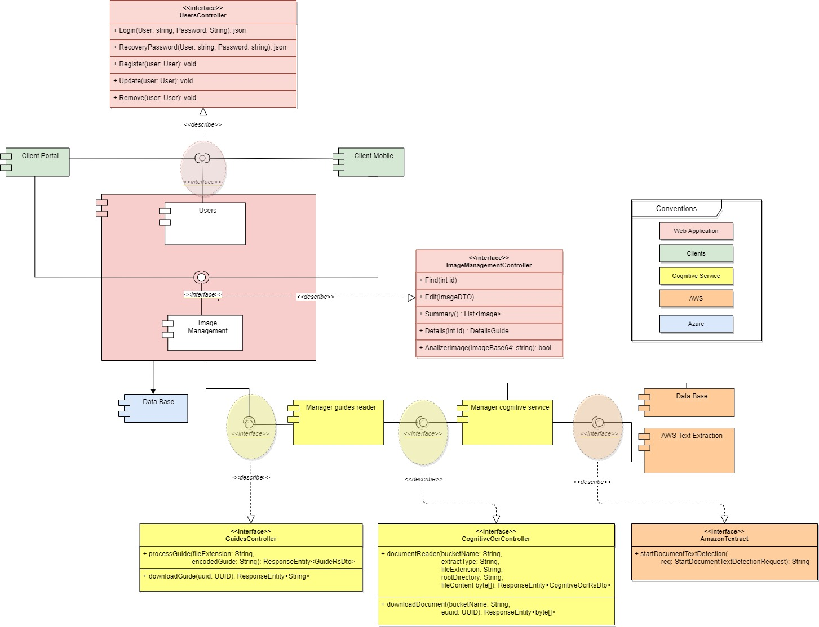
Diapositiva 2
DIAGRAMA DE COMPONENTES
7

Slide 7
Diapositiva 2
Retrospectiva estrellar mar
Empezar a hacer:
Empezar a hacer integración y despliegue continuo (DevOps).
Empezar a hacer cursos con tecnologías para desarrollo móvil.
Hacer igual:
Trabajo en equipo.
Cumplimiento de sprints.
Hacer menos:
Hacer menos actas de seguimiento.
Hacer menos uso de tecnologías desconocidas para proyectos con tiempos limitados.
Hacer más:
Hacer más seguimiento a los avances del proyecto y trabajo del equipo.
Hacer más planeación de proyecto y mejor distribución de recursos
Dejar de hacer:
Dejar de hacer críticas no constructivas para el trabajo.
Dejar de mezclar el marco de referencia tradicional con marcos de referencia agiles
7

Slide 8

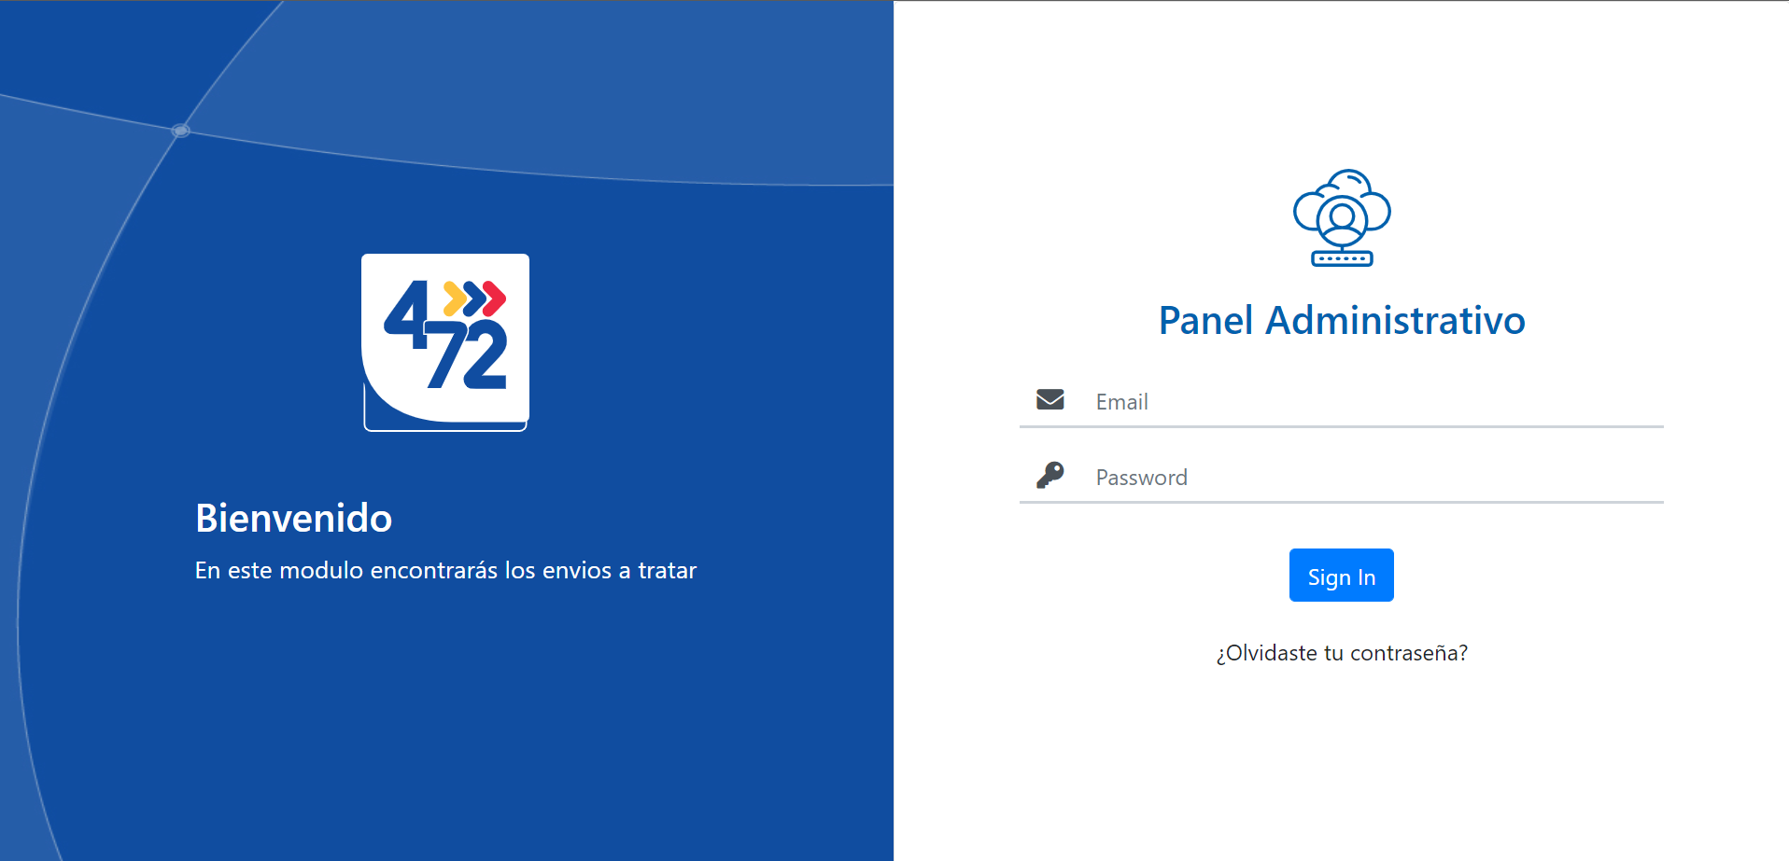

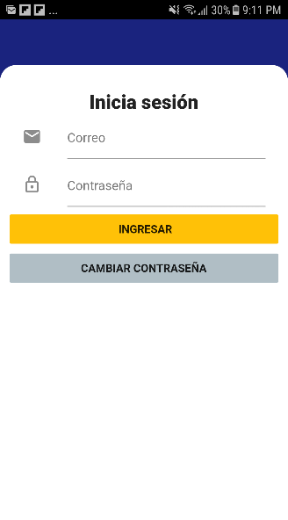
Diapositiva 10
Prototipo funcional
12

Slide 9
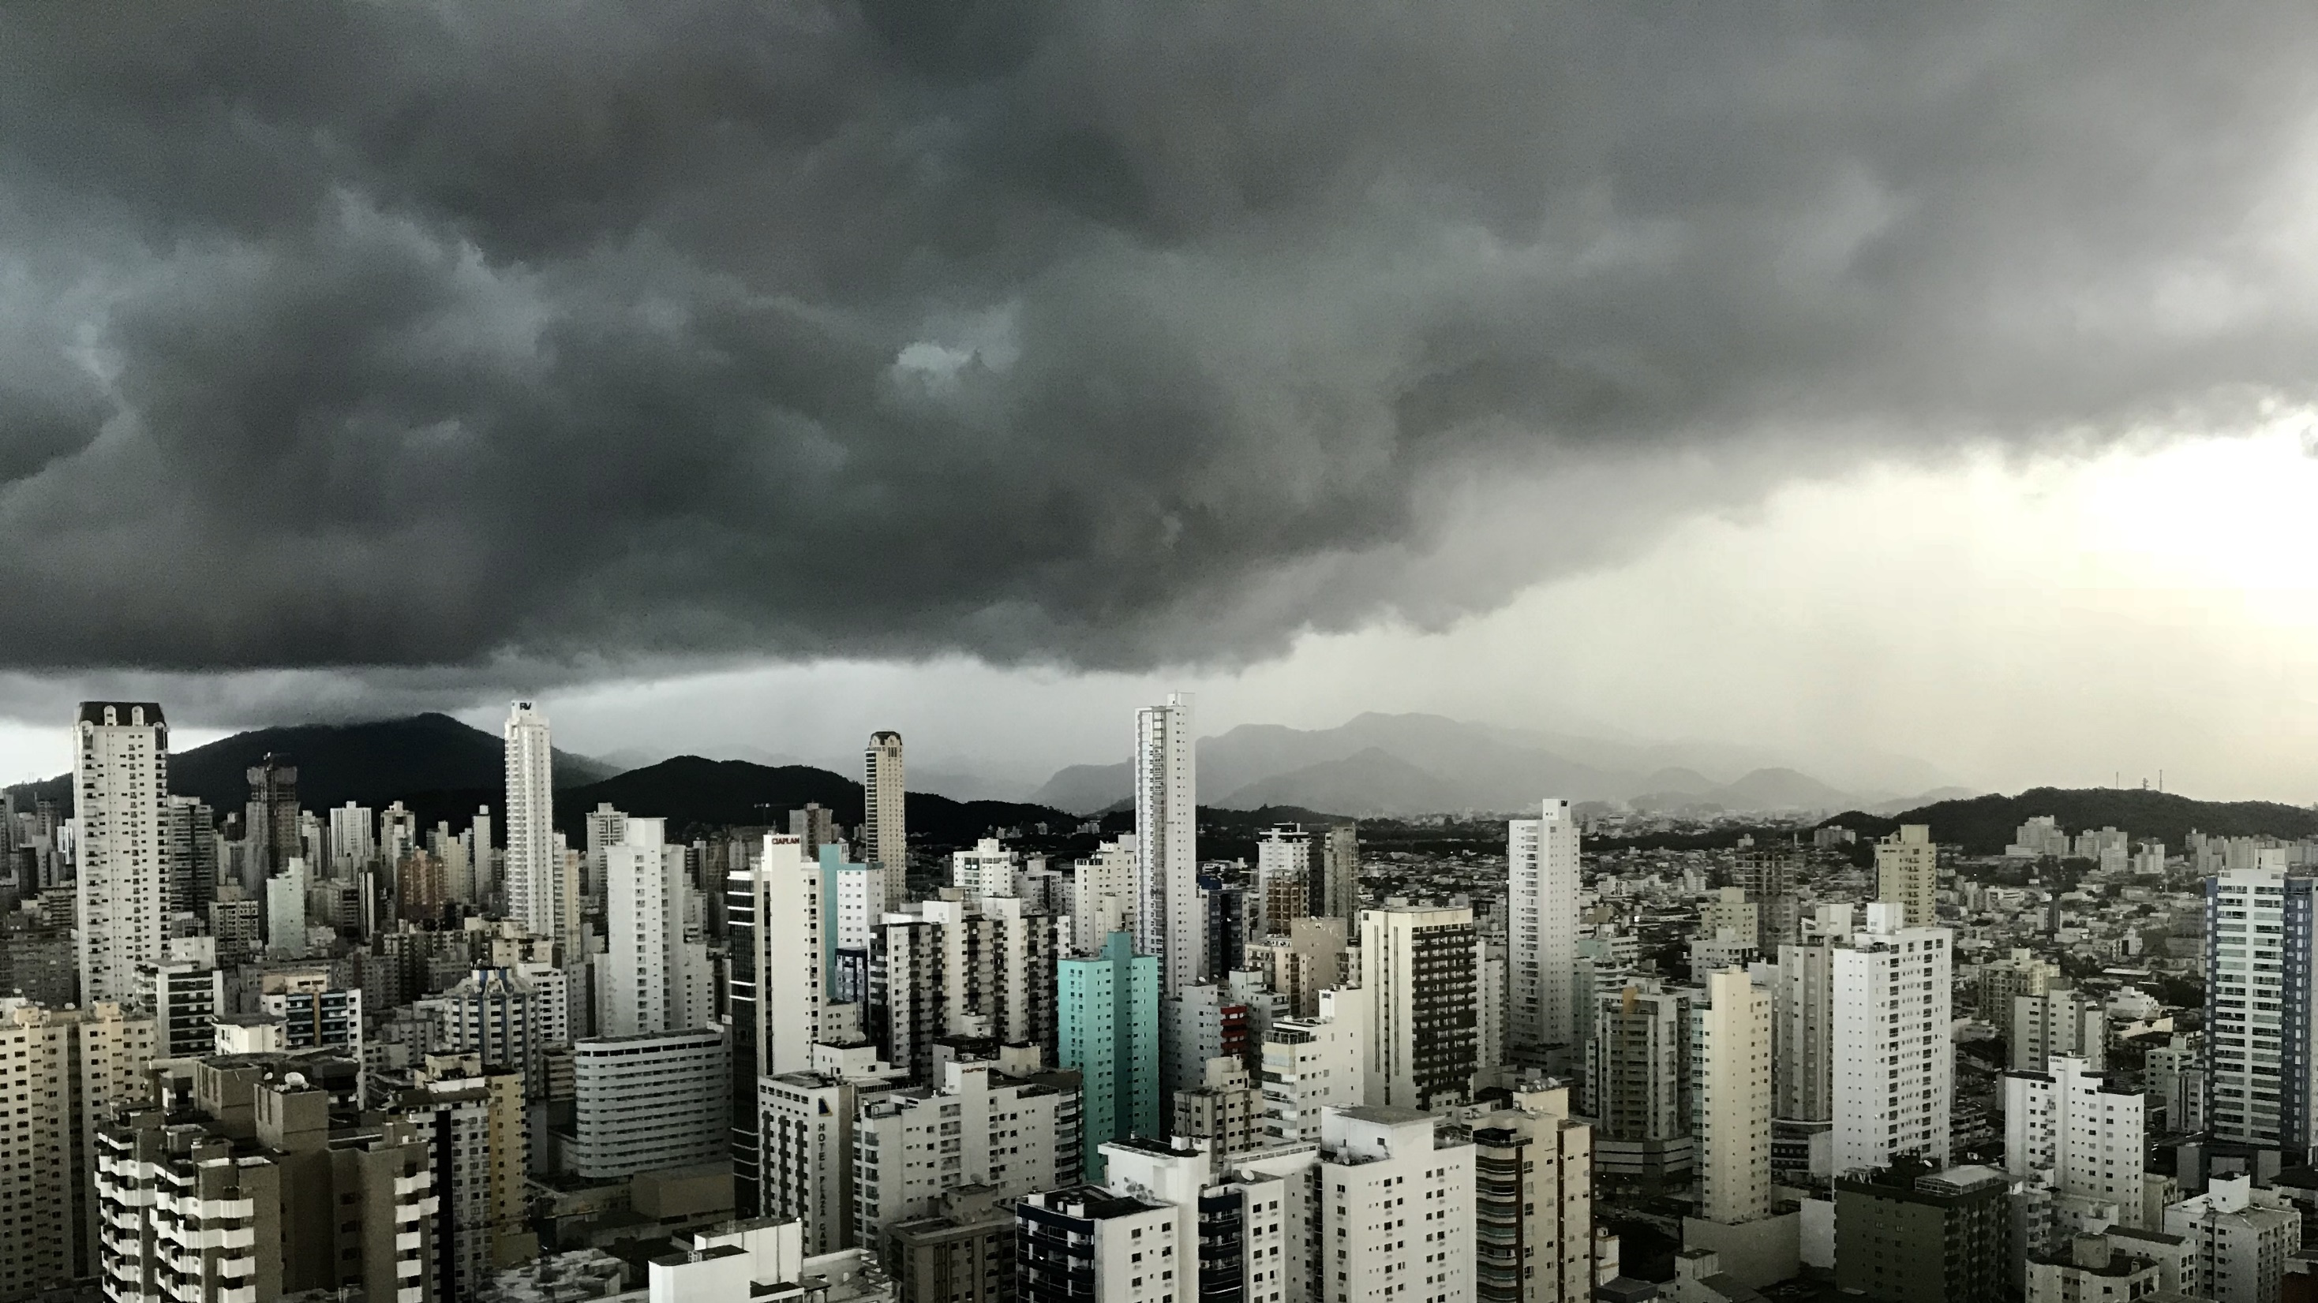
GRACIAS

